Slide 1



TRƯỜNG TIỂU HỌC GIA KHÁNH
CHÀO MỪNG QUÝ THẦY CÔ
VỀ DỰ GIỜ THĂM LỚP
Môn Toán - lớp 3A
Bài: Diện tích hình vuông
Giáo viên: Vũ Thị Hằng

Slide 2
M
N
Hình vuông MNPQ có:
5 x 5 = 25 (ô vuông)
Q
1cm²
P
Muốn tính diện tích hình vuông, ta lấy độ dài cạnh nhân với chính nó.

Slide 3
Bài 1: Số?
Độ dài cạnh hình vuông
Chu vi hình vuông
Diện tích hình vuông
3cm
5cm
9cm
12 cm
9 cm²

Slide 4



Slide 5


Câu hỏi 1
Một hình vuông có độ dài cạnh là 5cm. Chu vi hình vuông đó là
20cm
10
9
8
7
6
5
4
3
2
1
0
nguyenngocduong.vn

Slide 6
Câu hỏi 2
Một hình vuông có độ dài cạnh là 5cm. Diện tích hình vuông đó là
25cm²
10
9
8
7
6
5
4
3
2
1
0
nguyenngocduong.vn

Slide 7
Câu hỏi 3
Độ dài cạnh của một hình vuông là 9cm. Chu vi hình vuông đó là bao nhiêu?
36cm
10
9
8
7
6
5
4
3
2
1
0
nguyenngocduong.vn

Slide 8
Câu hỏi 4
Độ dài cạnh của một hình vuông là 9cm. Diện tích hình vuông đó là bao nhiêu?
81cm²
10
9
8
7
6
5
4
3
2
1
0
nguyenngocduong.vn

Slide 10
Bài 1: Số?
Độ dài cạnh hình vuông
Chu vi hình vuông
Diện tích hình vuông
3cm
5cm
9cm
12 cm
20 cm
36 cm
9 cm²
25 cm²
81 cm²

Slide 11
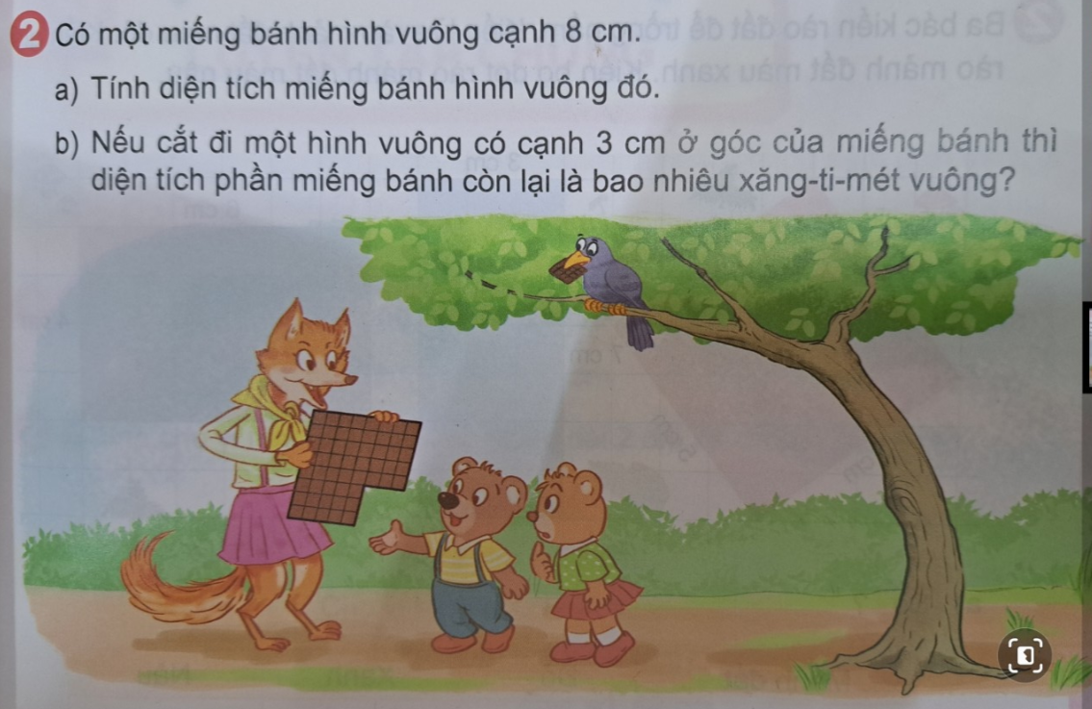

Slide 14
Bài 2:
Diện tích miếng bánh là:
8 x 8 = 64 (cm²)
b) Diện tích phần bánh bị cắt là:
3 x 3 = 9 (cm²)
Diện tích phần bánh còn lại là:
64 – 9 = 55 (cm²)
Đáp số: a) 64 cm²
b) 55 cm²

Slide 15
Bài 3: Ghép bốn tấm bìa trong hình bên thành một hình vuông. Tính diện tích của hình vuông đó.
2cm

Slide 16
2cm

Slide 17
Bài 3:
Độ dài cạnh hình vuông là:
2 x 4 = 8 (cm)
Diện tích hình vuông là:
8 x 8 = 64 (cm²)
Đáp số: 64 cm²

